Slide 1
深度强化学习
《神经网络与深度学习》
https://nndl.github.io/

Slide 2
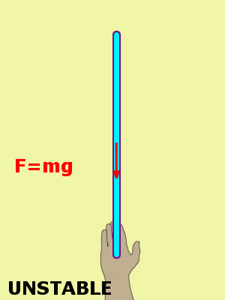
一个例子

Slide 3
强化学习
智能体（Agent）
  感知外界环境的状态（State）和奖励反馈（Reward），并进行学习和决策。智能体的决策功能是指根据外界环境的状态来做出不同的动作（Action），而学习功能是指根据外界环境的奖励来调整策略。
环境（Environment）
  智能体外部的所有事物，并受智能体动作的影响而改变其状态，并反馈给智能体相应的奖励。

Slide 4
强化学习中的基本要素
  环境的状态集合：S；
  智能体的动作集合：A；
  状态转移概率：p(s’|s,a)，即智能体根据当前状态s做出一个动作a之后，下一个时刻环境处于不同状态s’的概率；
  即时奖励：R : S × A × S’ → R，即智能体根据当前状态做出一个动作之后，环境会反馈给智能体一个奖励，这个奖励和动作之后下一个时刻的状态有关。

Slide 5
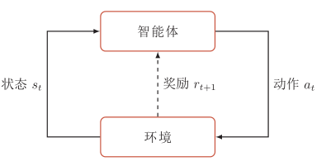
强化学习
强化学习问题可以描述为一个智能体从与环境的交互中不断学习以完成特定目标（比如取得最大奖励值）。
强化学习就是智能体不断与环境进行交互，并根据经验调整其策略来最大化其长远的所有奖励的累积值。

Slide 6
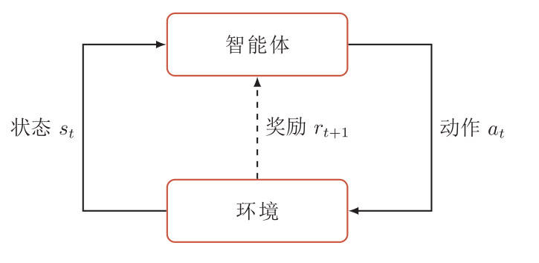


马尔可夫决策过程
马尔可夫过程

Slide 7

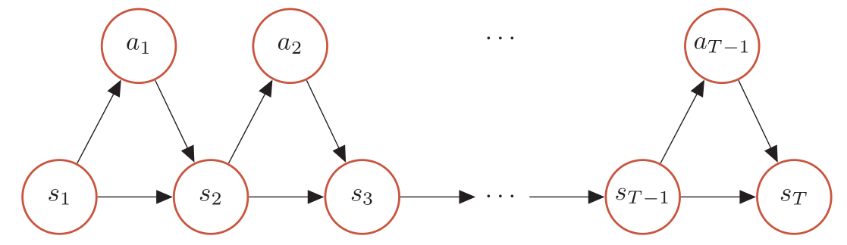
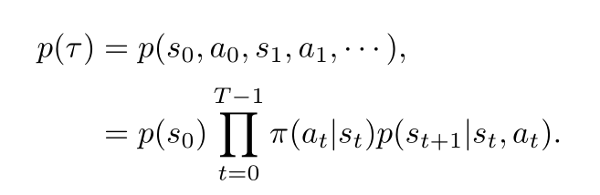
策略π(a|s)
马尔可夫决策过程的一个轨迹（trajectory）
τ的概率

Slide 8
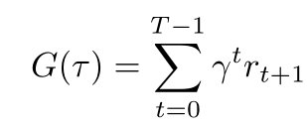
总回报
给定策略π(a|s)，智能体和环境一次交互过程的轨迹τ 所收到的累积奖励为总回报（return）
  γ ∈ [0,1]是折扣率。当γ接近于0时，智能体更在意短期回报；而当γ接近于1时，长期回报变得更重要。
  环境中有一个或多个特殊的终止状态（terminal state）

Slide 9
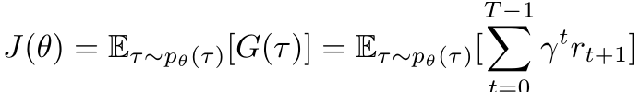
强化学习目标函数
强化学习的目标是学习到一个策略π_{θ}(a|s)来最大化期望回报（expected return）
  θ为策略函数的参数

Slide 10
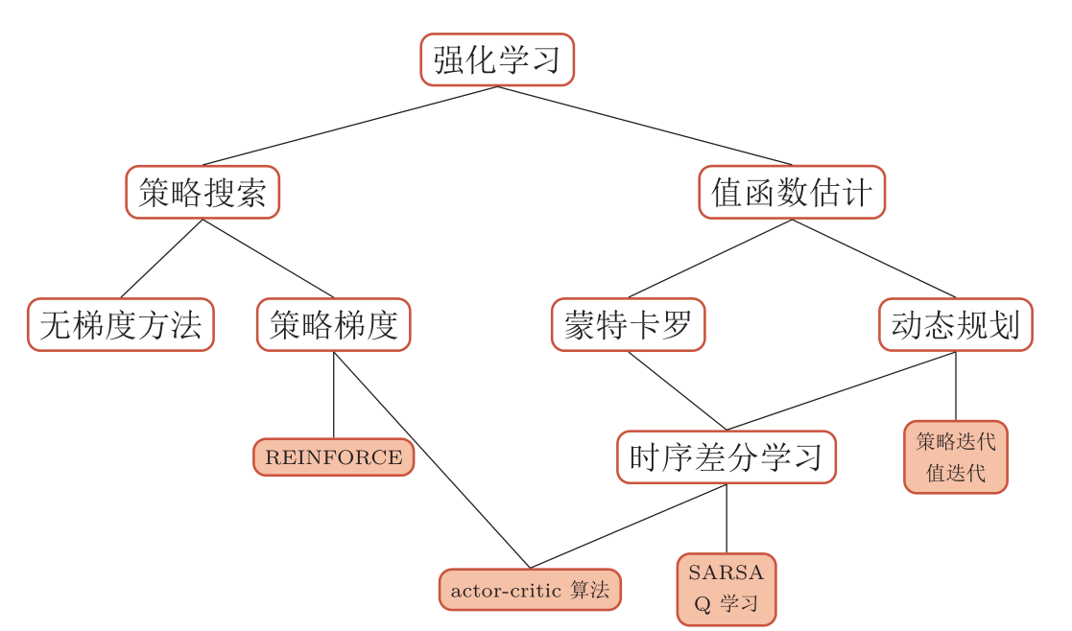
强化学习的算法

Slide 11
深度强化学习
深度强化学习是将强化学习和深度学习结合在一起，用强化学习来定义问题和优化目标，用深度学习来解决状态表示、策略表示等问题。
  两种不同的结合强化学习和深度学习的方式，分别用深度神经网络来建模强化学习中的值函数、策略，然后用误差反向传播算法来优化目标函数。

Slide 12
基于值函数的策略学习

Slide 13
如何评估策略πθ(a|s)？
两个值函数
  状态值函数
  状态-动作值函数

Slide 14
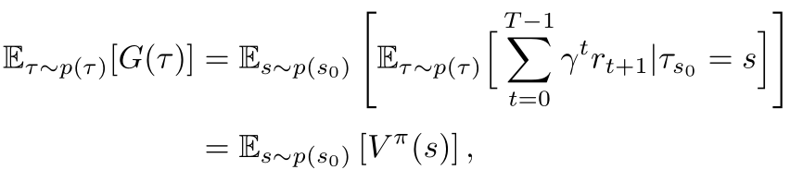
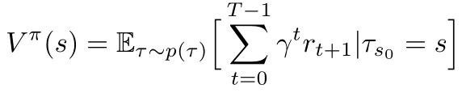
状态值函数
一个策略π期望回报可以分解为
值函数：从状态s开始，执行策略π得到的期望总回报

Slide 15
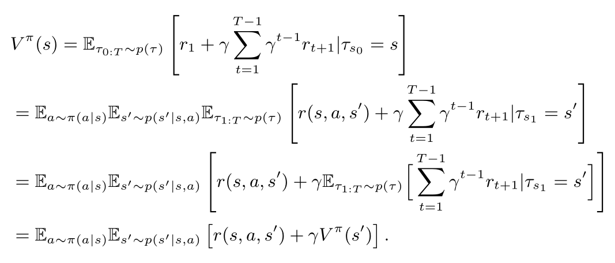
Bellman方程

Slide 16

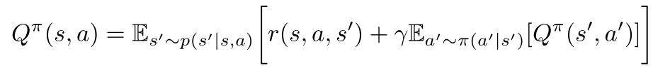
状态-动作值函数（ Q函数）
状态-动作值函数是指初始状态为s并进行动作a，然后执行策略π得到的期望总回报。
Q函数的贝尔曼方程

Slide 17

最优策略
最优策略：存在一个最优的策略π∗ ，其在所有状态上的期望回报最大。
  难以实现
策略改进：
  值函数可以看作是对策略π的评估。
  如果在状态s，有一个动作a使得Q^{π}(s,a) >V^{π}(s)，说明执行动作a比当前的策略π(a|s)要好，我们就可以调整参数使得策略π(a|s)的概率增加。
Notes:
假设状态空间S 和动作空间A都是离散且有限
的，策略空间为|A| |S| ，往往也非常大

Slide 18
如何计算值函数？
基于模型的强化学习算法
  基于MDP过程：状态转移概率p(s’|s,a)和奖励函数R(s,a,s ’ )
  策略迭代
  值迭代
模型无关的强化学习
  无MDP过程
  蒙特卡罗采样方法
  时序差分学习

Slide 19
基于模型的强化学习

Slide 20
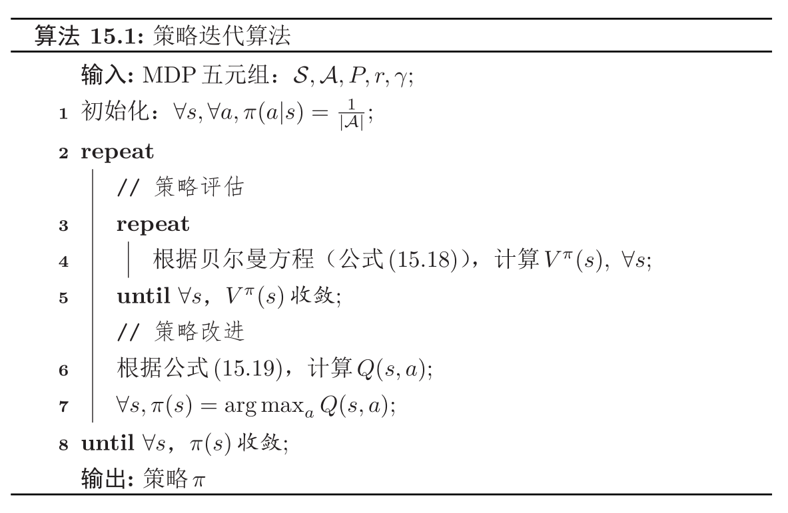
策略迭代

Slide 21
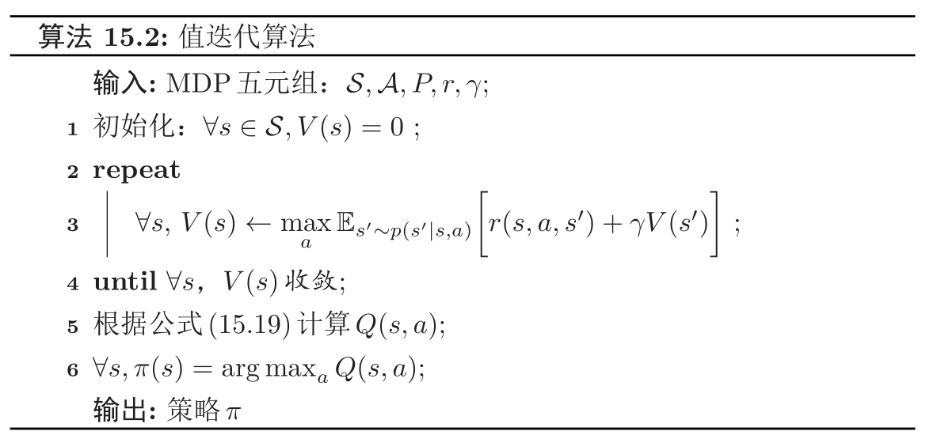
值迭代
值迭代方法将策略评估和策略改进两个过程合并，来直接计算出最优策略。

Slide 22
模型无关的强化学习

Slide 23
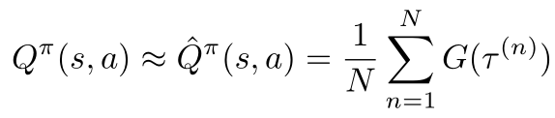
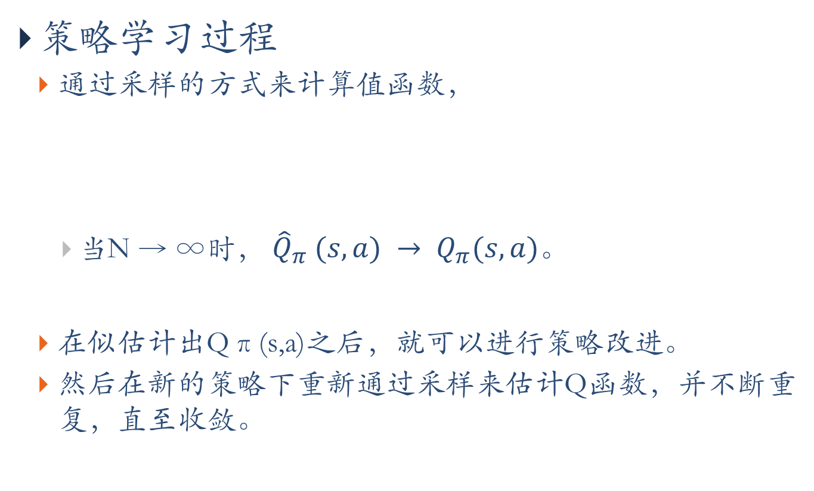
蒙特卡罗采样方法
策略学习过程
  通过采样的方式来计算值函数，
    当N → ∞时， ${\hat{Q}}_{π} (s,a) → Q_{π}(s,a)$。
  在似估计出Q π (s,a)之后，就可以进行策略改进。
  然后在新的策略下重新通过采样来估计Q函数，并不断重复，直至收敛。

Slide 24
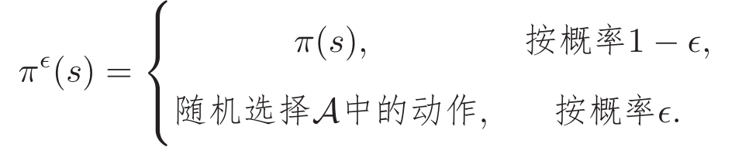
ϵ-贪心法
利用和探索
  对当前策略的利用（Exploitation）,
  对环境的探索（Exploration）以找到更好的策略
对于一个确定性策略π，其对应的ϵ−贪心法策略为

Slide 25
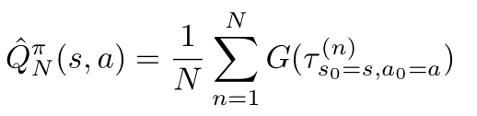

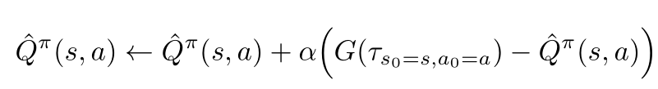

时序差分学习方法
结合了动态规划和蒙特卡罗方法
蒙特卡罗误差
从s,a开始，采样下一步的状态和动作(s ′ ,a ′ )，并得到奖励r(s,a,s ′ )，然后利用贝尔曼方程来近似估计G(τ)

Slide 26
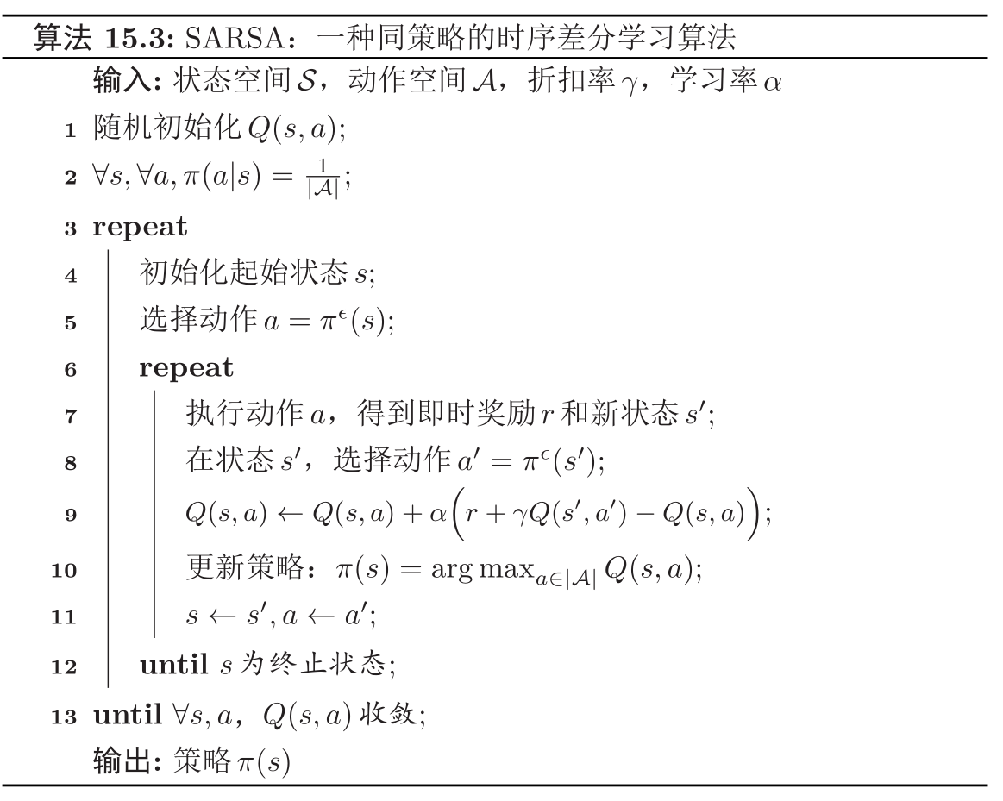
SARSA算法（State Action Reward
State Action，SARSA）

Slide 27
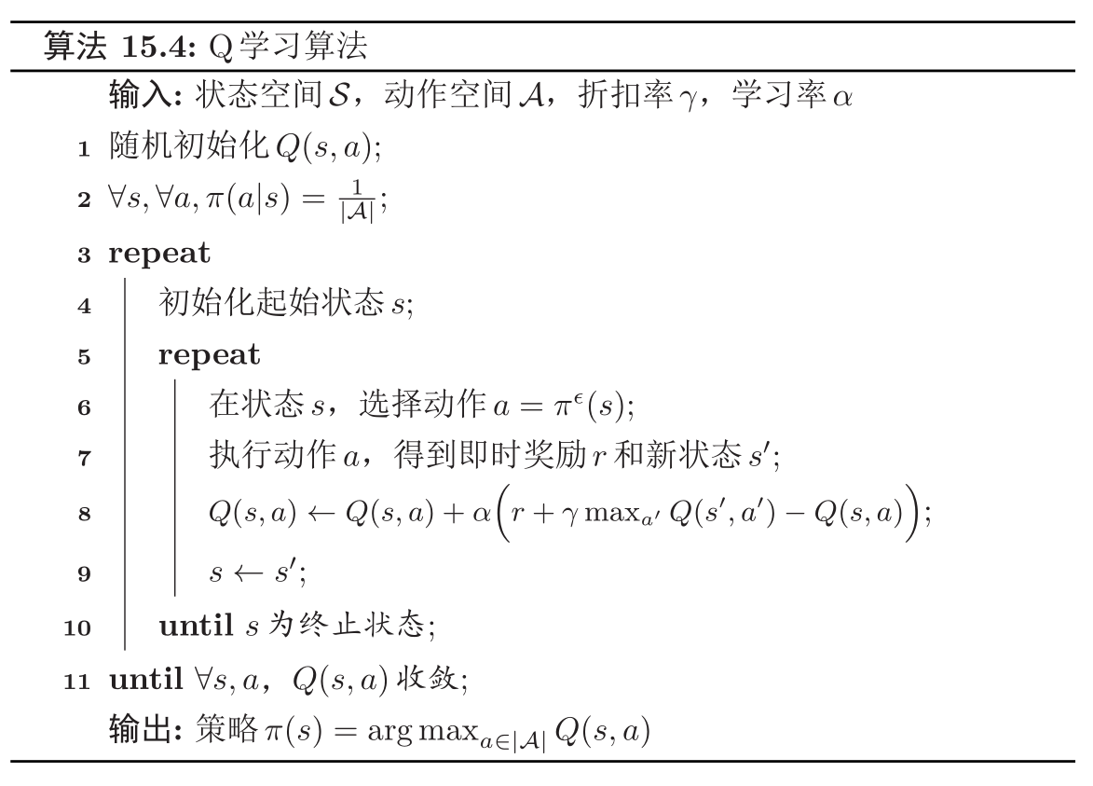
Q学习算法
  Q学习算法不通过π ^{ϵ} 来选下一步的动作a ′ ，而是直接选最优的Q函数，

Slide 28

基于值函数的深度强化学习
为了在连续的状态和动作空间中计算值函数Q_{π} (s,a)，我们可以用一个函数Q _{ϕ} (s,a)来表示近似计算，称为值函数近似（Value Function Approximation）

Slide 29
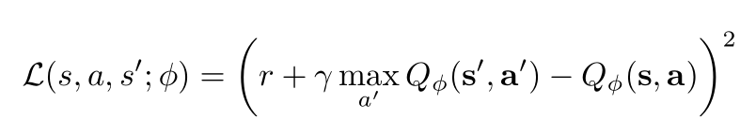
目标函数
存在两个问题：
  目标不稳定，参数学习的目标依赖于参数本身；
  样本之间有很强的相关性。
深度Q网络
  一是目标网络冻结（freezing target networks），即在一个时间段内固定目标中的参数，来稳定学习目标；
  二是经验回放（experience replay），构建一个经验池来去除数据相关性。

Slide 30
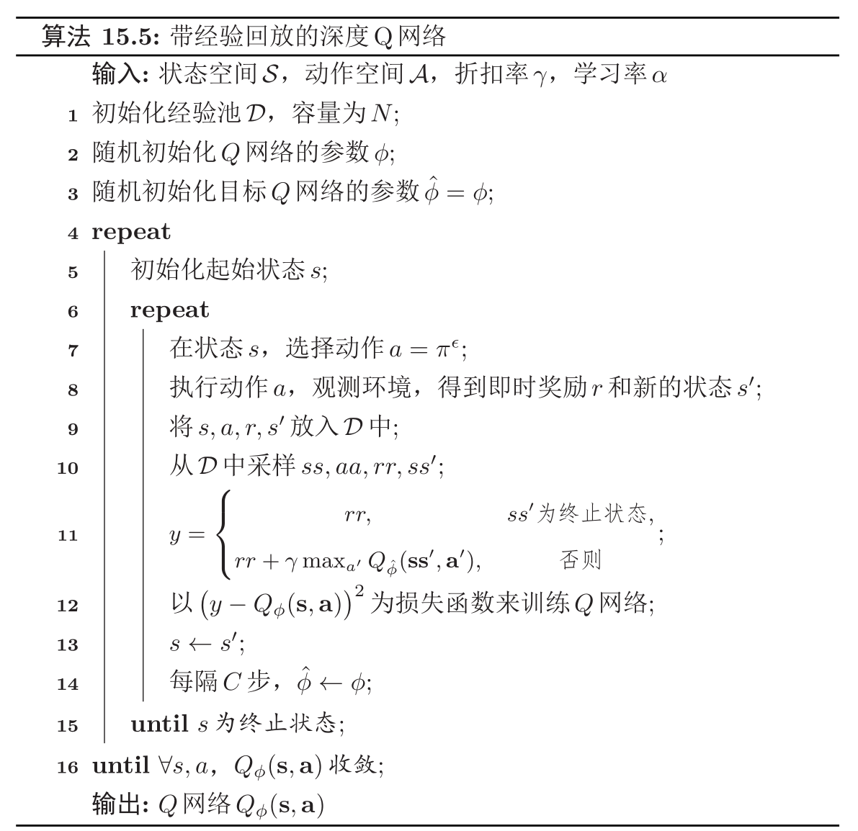

Slide 31
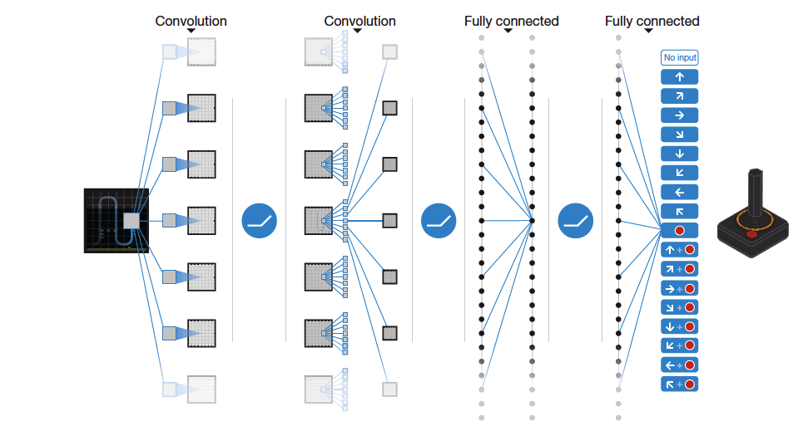
DQN in Atari
Mnih, Volodymyr, et al. "Human-level control through deep reinforcement learning." Nature 518.7540 (2015): 529-533.
Notes:
End-to-end learning of values Q(s, a) from pixels
Input state s is stack of raw pixels from last 4 frames
Output is Q(s, a) for 18 joystick/button positions
Reward is the change in the score for that step

Slide 32

DQN in Atari

Slide 33
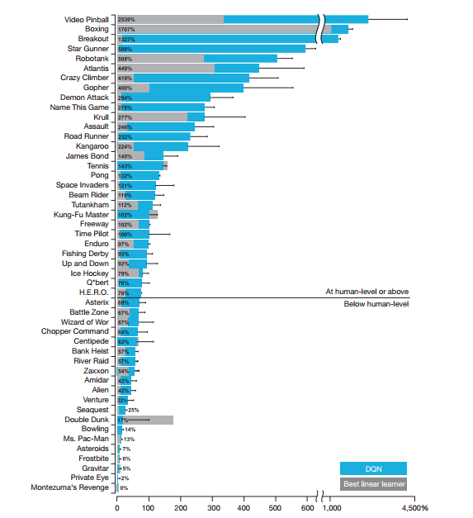
DQN in Atari : Human Level Control
Mnih, Volodymyr, et al. 2015.

Slide 34
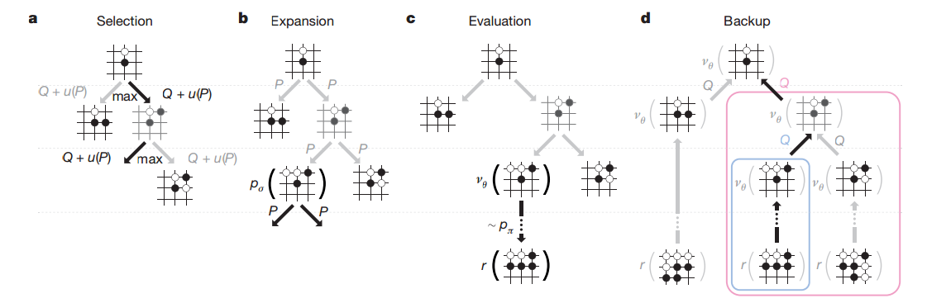
AlphaGO:
Monte Carlo Tree Search
MCTS: Model look ahead to reduce searching space by predicting opponent’s moves
Silver, David, et al. "Mastering the game of Go with deep neural networks and tree search." Nature 529.7587 (2016): 484-489.

Slide 35
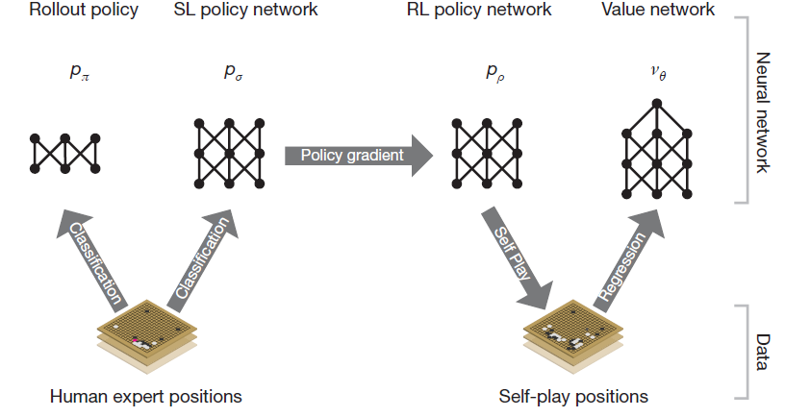
AlphaGO: Learning Pipeline
Combine SL and RL to learn the search direction in MCTS
SL policy Network
  Prior search probability or potential
Rollout:
  combine with MCTS for quick simulation on leaf node
Value Network:
  Build the Global feeling on the leaf node situation

Slide 36
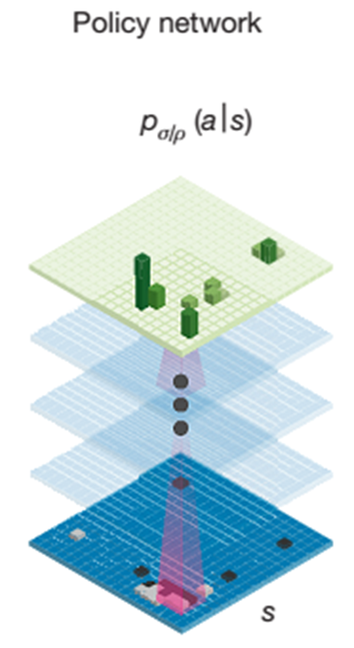
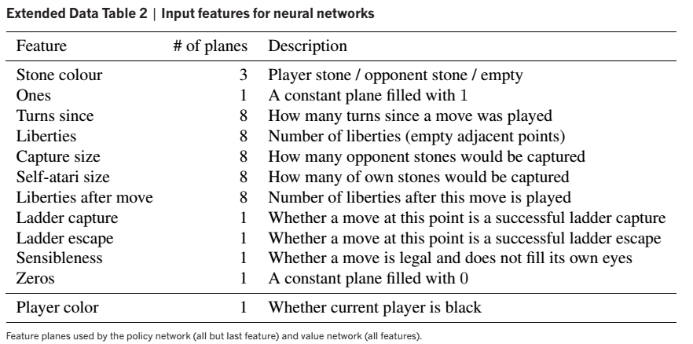

Learning to Prune：
SL Policy Network
  13-layer CNN
  Input board position $s$
  Output: $p_{σ} (a|s)$, where$a$ is the next move

Slide 37
策略梯度

Slide 38

基于策略函数的深度强化学习
可以直接用深度神经网络来表示一个参数化的从状态空间到动作空间的映射函数：a = π_{θ} (s)。
最优的策略是使得在每个状态的总回报最大
的策略，因此策略搜索的目标函数为

Slide 39
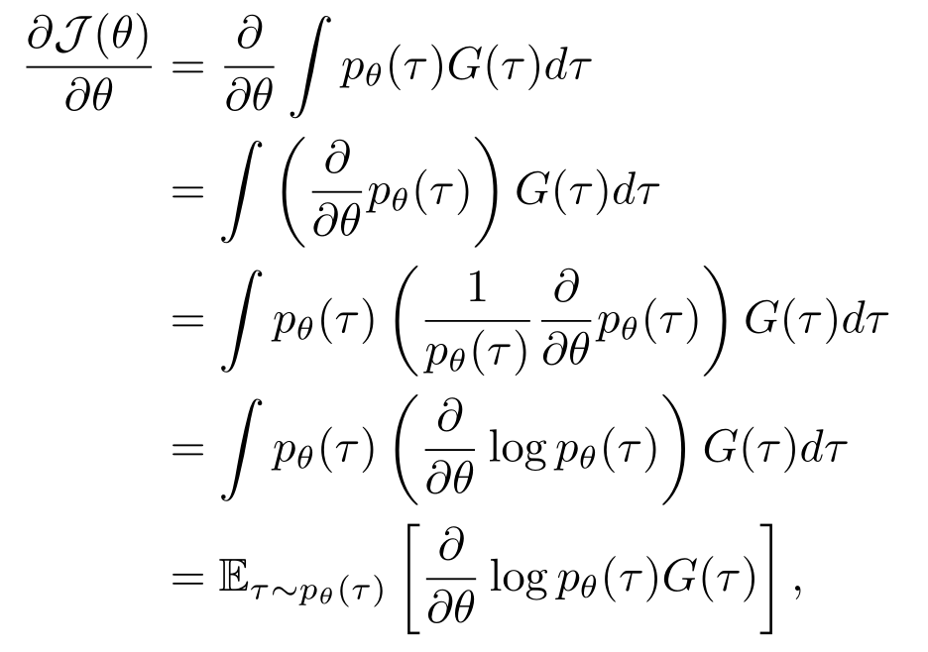
策略梯度（Policy Gradient）
策略搜索是通过寻找参数θ使得目标函数J(θ)最大。
梯度上升：
轨迹概率
总回报
τ:轨迹

Slide 40
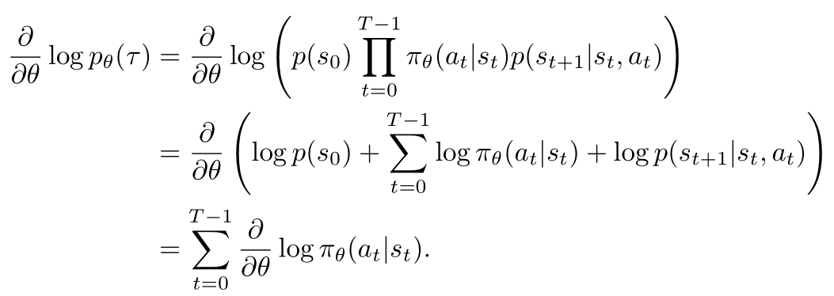
进一步分解
参数θ优化的方向是使得总回报G(τ)越大的轨迹τ 的概率p_{θ}(τ)也越大。
∂θlogp_{θ}(τ)/∂θ是和状态转移概率无关，只和策略函数相关。

Slide 41
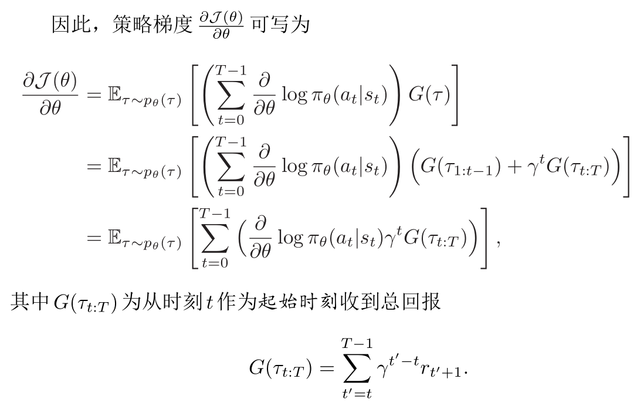
策略梯度

Slide 42
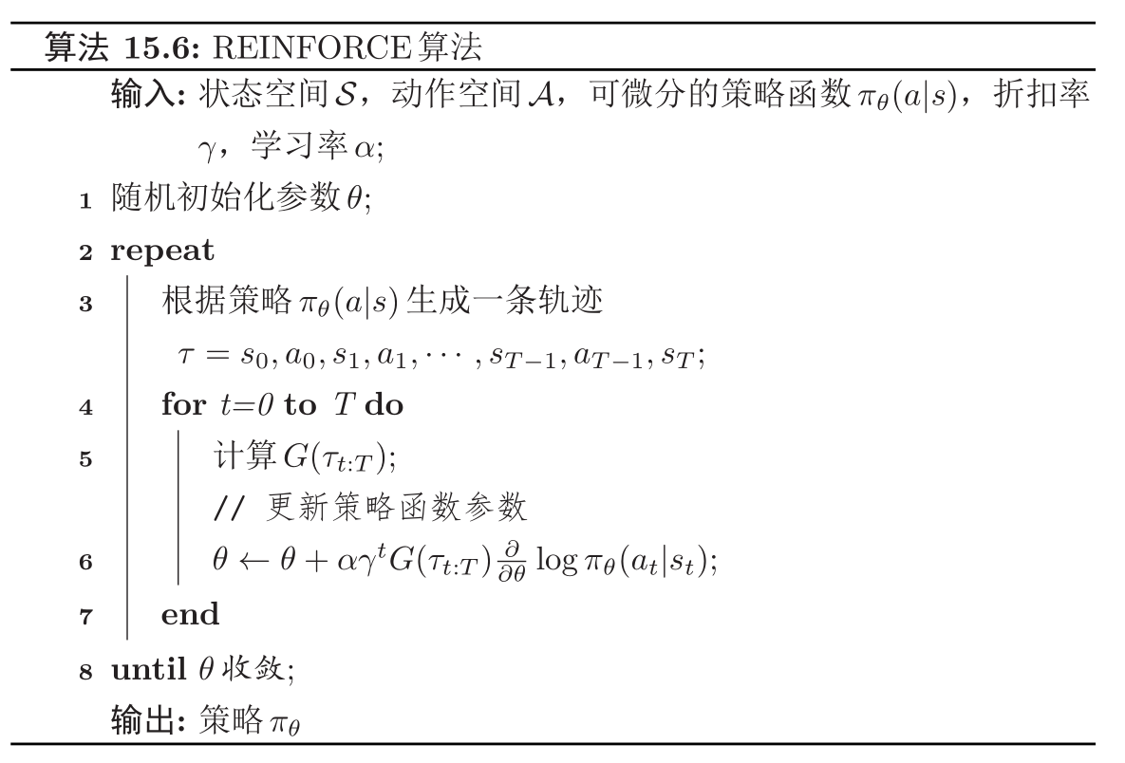
REINFORCE算法

Slide 43


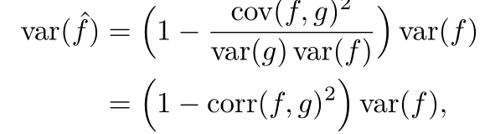
如何减少方差？
训练方差
  REINFORCE算法的一个主要缺点是不同路径之间的方差很大，导致训练不稳定，这是在高维空间中使用蒙特卡罗方法的通病。
控制变量法
  假设要估计函数f 的期望，为了减少f 的方差，我们引入一个已知期望的函数g，令

Slide 44
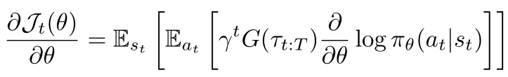
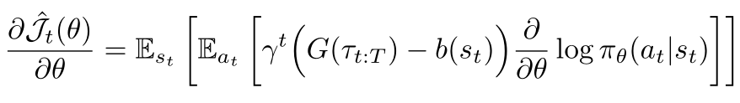


引入基线
在每个时刻t，其策略梯度为
为了减小策略梯度的方差，引入一个和$a_{t}$无关的基准函数$b(s_{t})$
如何选择$b(s_{t})$？

Slide 45

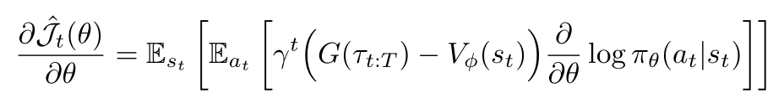

如何选择b(s_{t})？
为了可以有效地减小方差， $b(s_{t})$和$G(τ_{t:T})$越相关越好，一个很自然的选择是令$b(s_{t})$为值函数$V^{πθ}(st).$
一个可学习的函数$Vφ(st)$来近似值函数
策略函数参数θ的梯度为

Slide 46
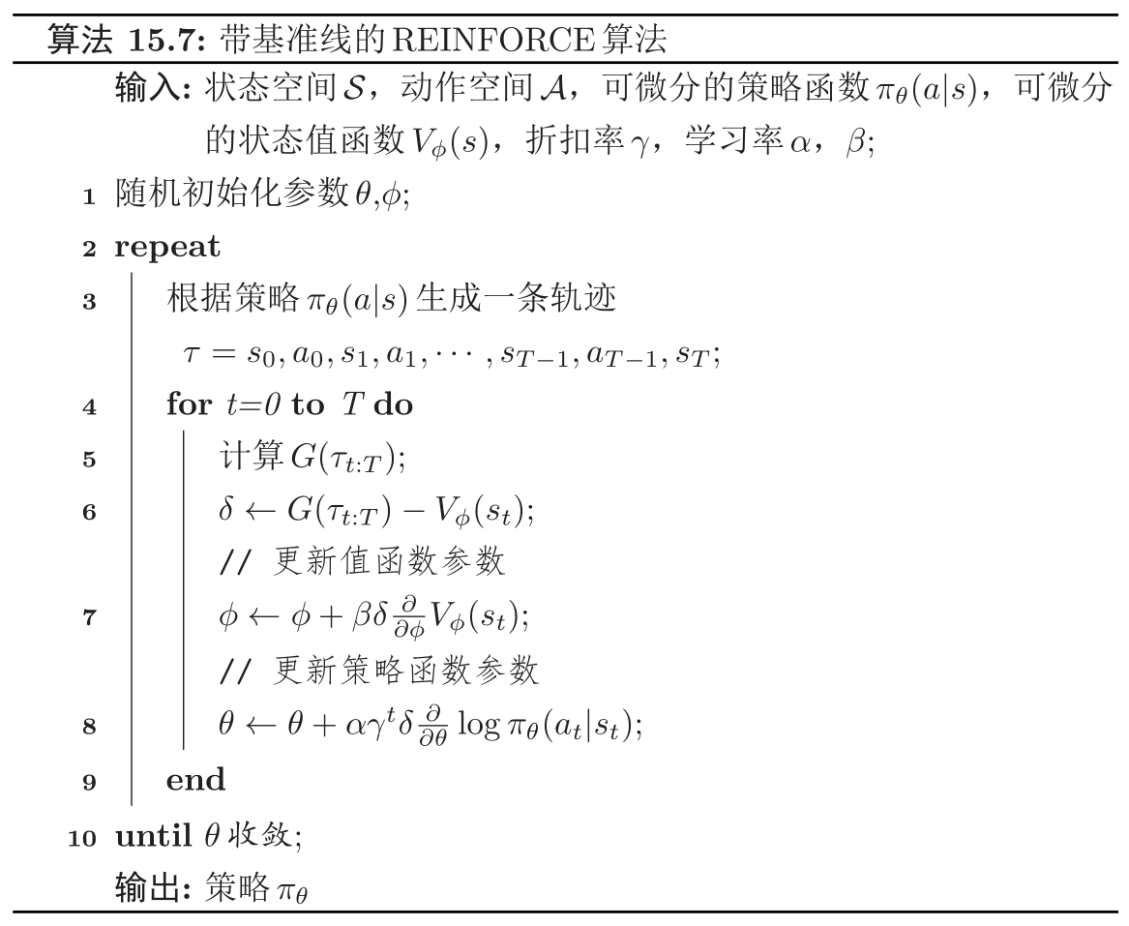
带基准线的REINFORCE算法

Slide 47

Actor-Critic算法
演员-评论员算法（Actor-Critic Algorithm）是一种结合策略梯度和时序差分学习的强化学习方法。
  演员（actor）是指策略函数$π_{θ} (s,a)$，即学习一个策略来得到尽量高的回报。
  评论员（critic）是指值函数$V_{φ}(s)$ ，对当前策略的值函数进行估计，即评估actor的好坏。
借助于值函数，Actor-Critic算法可以进行单步更新参数，不需要等到回合结束才进行更新。

Slide 48
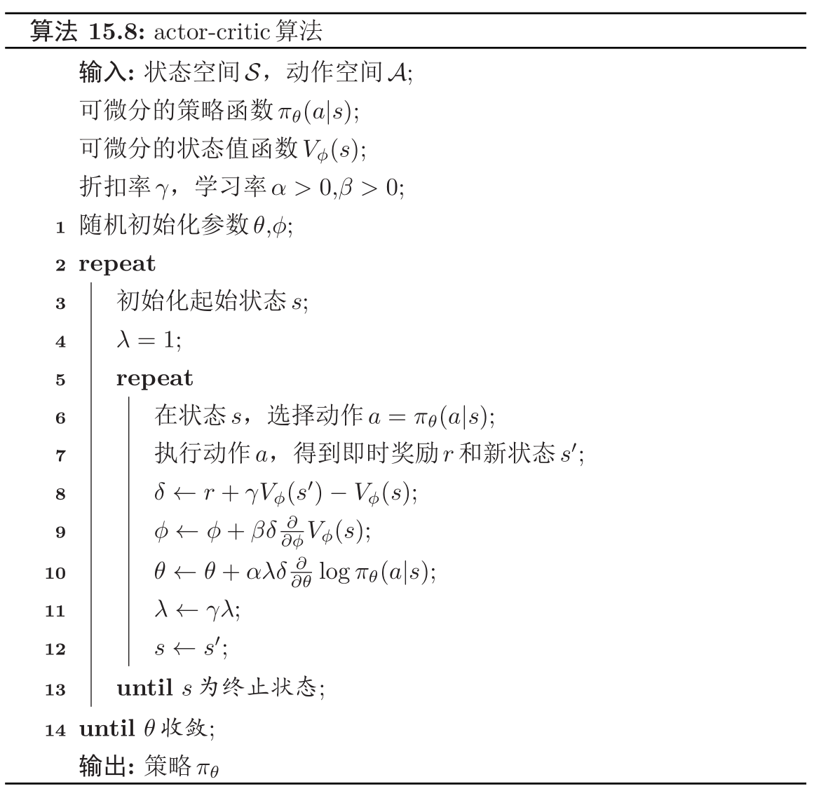
Actor-Critic算法

Slide 49
不同强化学习算法之间的关系

Slide 50
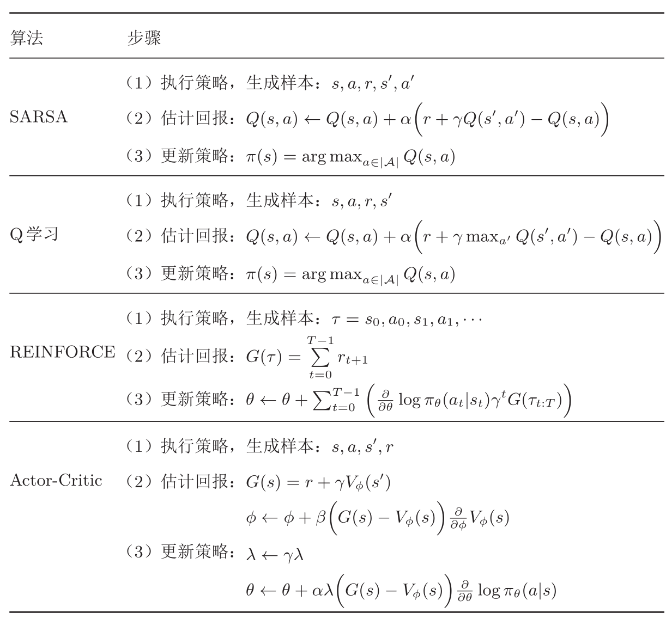
汇总

Slide 51
谢谢！
https://nndl.github.io/

